Slide 1
Презентація на тему: «Приймання їжі та пиття після інсульту»
Виконала: студентка другого курсу
групи 6.2279-1
Давиденко Анастасія

Slide 2
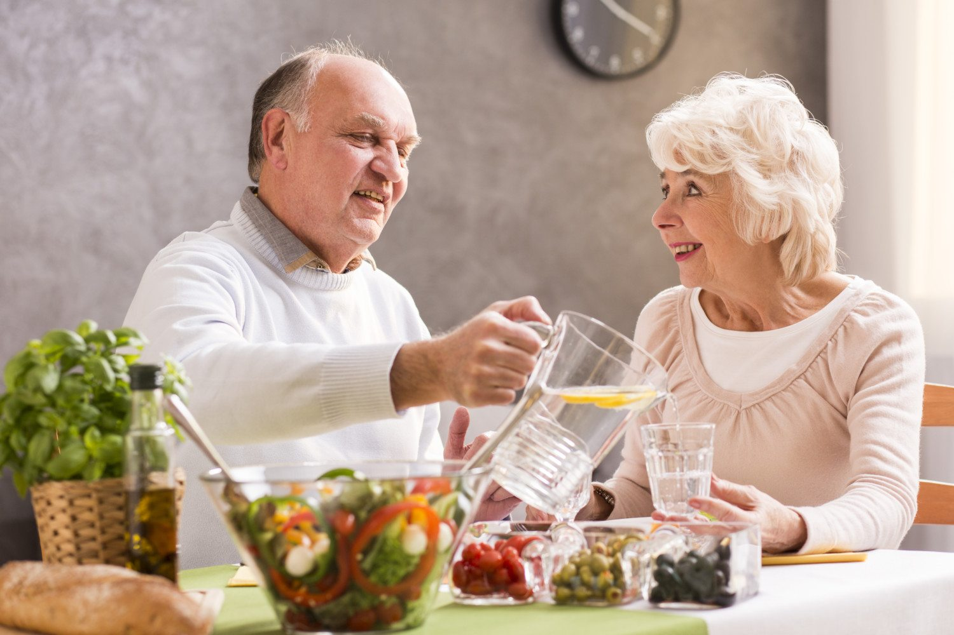
Приймання їжі та пиття
Де зазвичай люди їдять? На кухні, за столом.
Навіть якщо пацієнта переміщують в інвалідному візку, у випадку якщо він не їсть сам потрібно прагнути, щоб він їв, сидячи за столом.
Пацієнт має приймати їжу там, де її приймають інші члени його родини, там де він звик.
Якщо пацієнт не може вийти з кімнати, то їсти потрібно якнайдалі від ліжка, в якому пацієнт відпочиває. Наприклад, поставити стіл та стілець в іншому кутку кімнати.
Це важливо для того, щоб створювати пацієнту відчуття звичайного життя, а не розуміння того, що він неповноцінний.

Slide 3
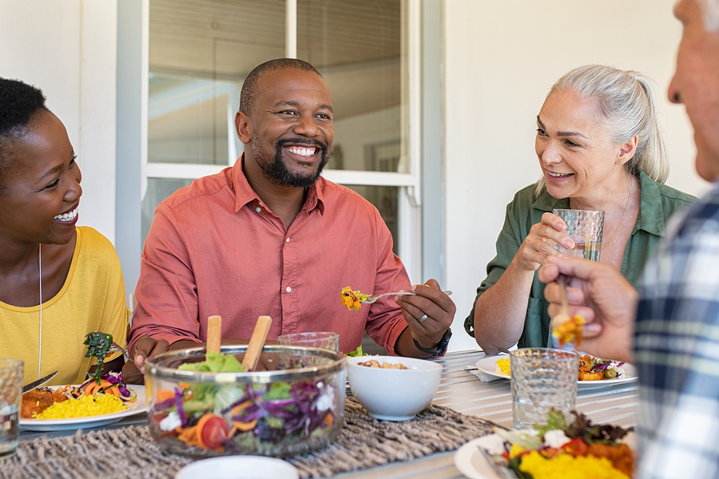
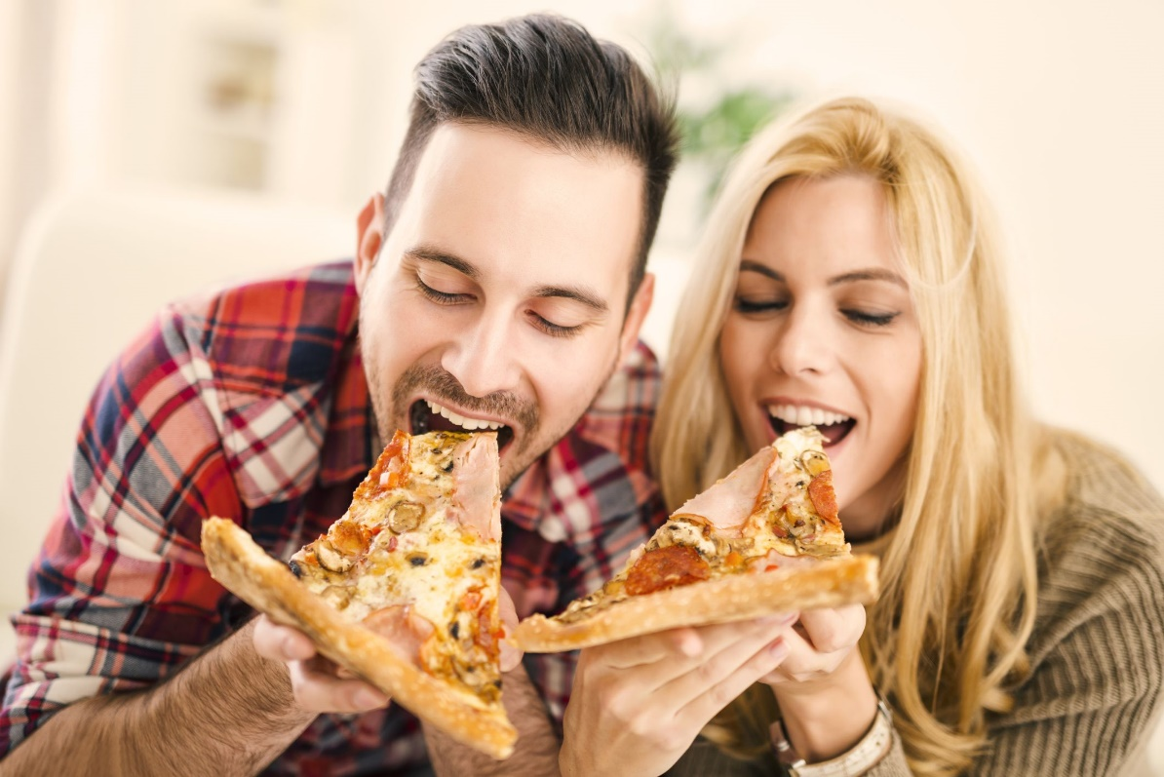
Як люди їдять? Зазвичай процес приймання їжі відбувається сидячи або стоячи, спостерігаючи за їжею та напоями, вдихаючи їх аромати, спостерігаючи за діями інших з їжею.
Спостереження за цими процесами готує нас до прийому їжі та її перетравленню, стимулює апетит, запускає травні процеси.
Тому дуже важливо слідкувати за тим, щоб пацієнт також був завжди психологічно готовий до прийому та перетравлення їжі.

Slide 4
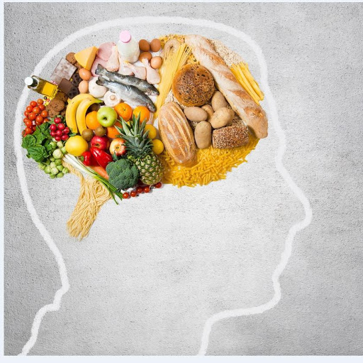
Перед ти як планувати втручання, спрямоване на відновлення чи формування навички прийому їжі, необхідно відповісти собі на ряд питань.
Як пацієнт зможе приймати участь в процесі? Чи доступно для пацієнта розуміння мети активності та самого процесу, чи можливо домовитись з ним про обмін сигналами про допомогу, про втому; чи доступна для нього діяльність повністю, або лише її фрагменти, чи треба адаптувати задачу або предмети та якого роду адаптація потрібна.

Slide 5
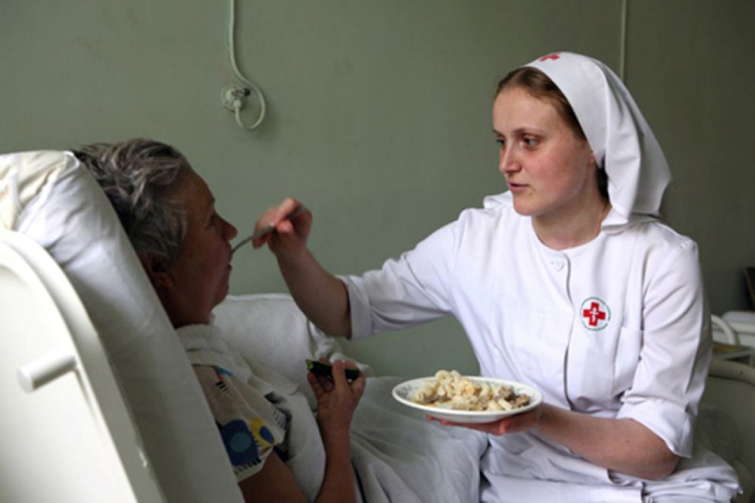
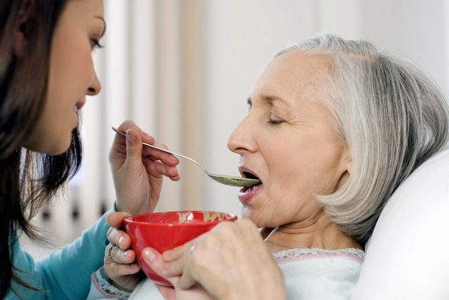
Важливо!
Приймати їжу та напої можна лише сидячи! Це стосується і пацієнтів із зондом та гастростомою. Якщо пацієнта неможливо посадити, то піднімають головний кінець не менш ніж на 30 градусів.
Пацієнта з зондом чи гастростомою необхідно розбудити та посадити!
Після прийому їжі пацієнт із порушеннями ковтання має зберігати позу сидячи не менше 30 хвилин. Або їжа може затекти назад до ротової порожнини.
Доглядачі повинні мати повну інформацію про функції ковтання, для чого потрібна попередня консультація спеціаліста з дисфагії ( логопеда чи невролога).

Slide 6
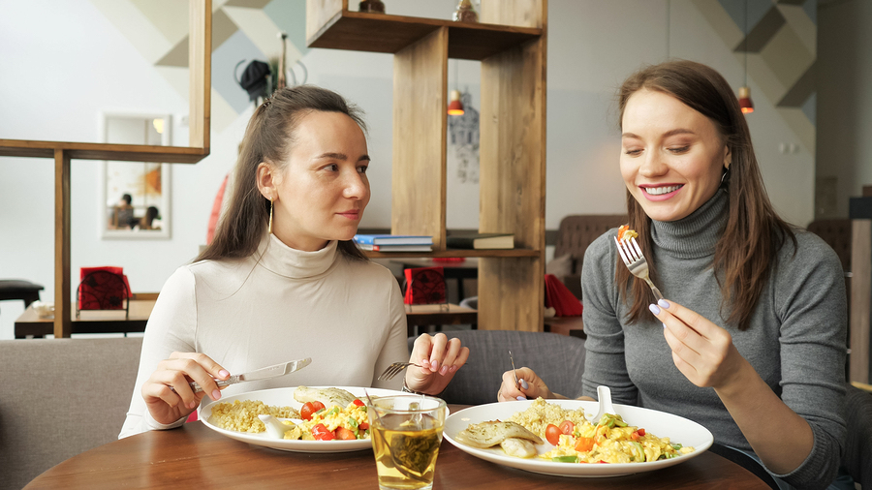
Алгоритм прийому їжі
Потрібно:
Не відчувати стрес та тривогу;
Сидіти симетрично, рівноважно, з опорою на стопи та трохи нахиляючись вперед;
Відчути їжу за запахом та на вигляд, впізнати її;
Відчути та впізнати прибори для прийому їжі;
Дотягнутись, захватити й утримувати прибори, розташувати та контролювати положення посуду.

Slide 7
Алгоритм прийому їжі
Використовуючи прибори чи руки наблизити їжу до лиця та до рота( зрозуміти, що зараз нас нагодують);
Відкрити рот та покласти їжу до рота ( прийняти їжу до рота, якщо нас годують);
Відчути їжу у роті (положення, текстуру, температуру), контролювати змикання губ;
Жувати та дихати (переключатись, контролювати харчовий шматок);
Переміщувати шматок їжі в роті и в глотку, контролювати його положення, контролювати кількість слини;
Ковтати та дихати поперемінно;
Відчути, що рот звільнився ( чи залишок їжі);
Ковтнути слину та залишок їжі, якщо він є;
Бути готовим продовжити процес та повторювати цикл до завершення прийому їжі.

Slide 8
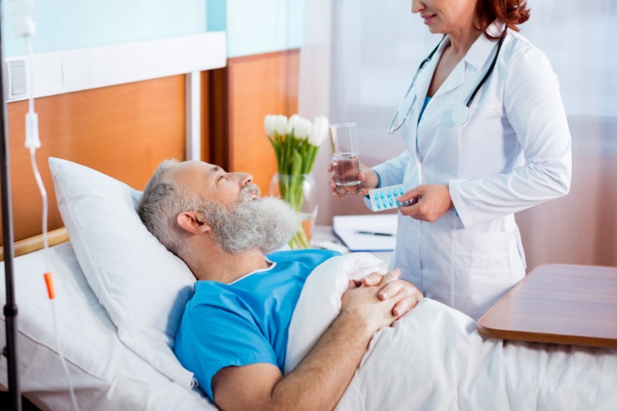
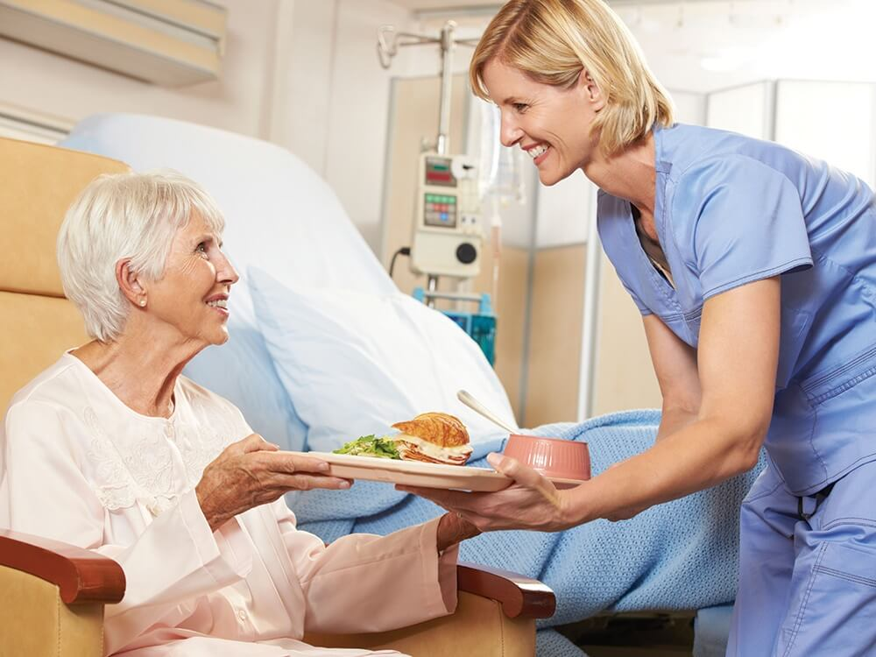
Можливі проблеми при прийомі їжі у пацієнта після інсульту:
Пацієнт лежить;
Пацієнт може сидіти в ліжку, але не може пересісти в крісло;
Пацієнт може сидіти лише в кріслі;
У пацієнта слаба ведуча рука.

Slide 9
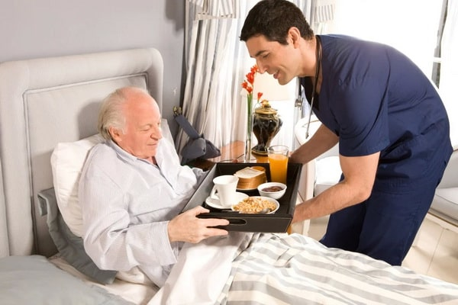
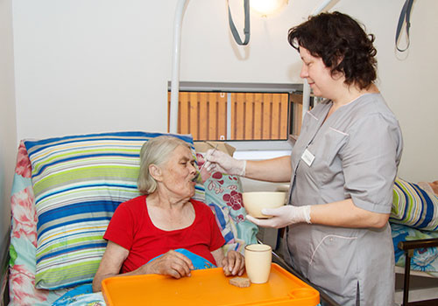
Прийом їжі в ліжку, положення напівсидячи
При необхідності зберігати положення лежачи, наявності можливості ковтати та можливості навчитися рухати руками, пацієнт може навчитись їсти та пити самостійно, лежачи у ліжку з припіднятим головним кінцем.
Для цього потрібно підняти не менш ніж на 30 градусів верхню частину тулуба, використовуючи достатньо жорстку опору для спини.
Не можна піднімати лише шию та голову, бо в такому положенні важко ковтати, їжа може повернутися із стравоходу до рота, при відкиданні голови у висхідне положення.
Не можна надавати пацієнту позу занадто м‘якими подушками, бо таке положення нестабільне, не дозволяє нормально розправити грудну клітину для дихання та проходження їжі по стравоходу.

Slide 10
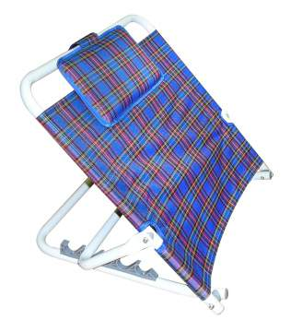
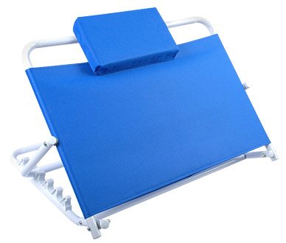
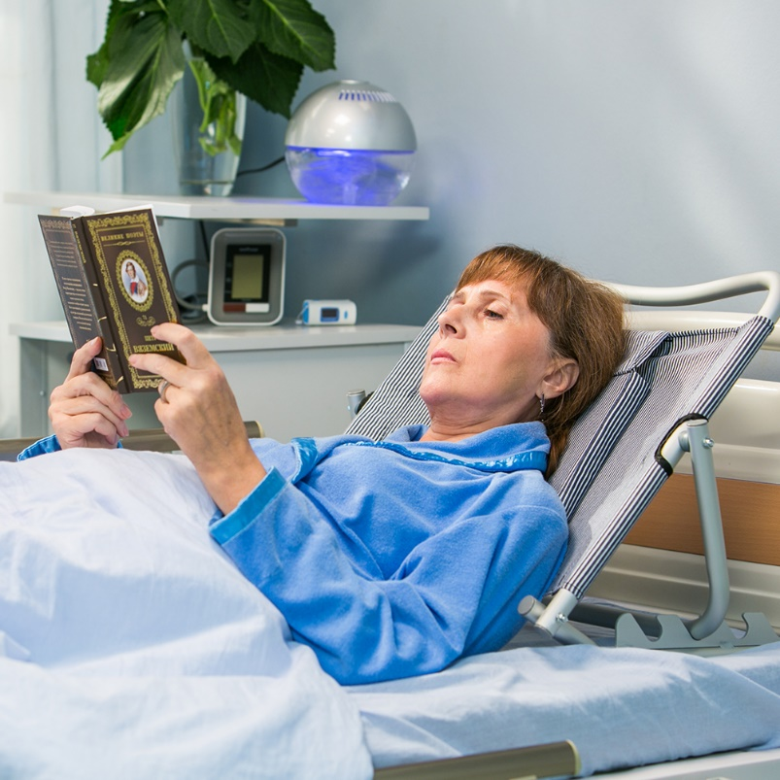
Підставка під спину для сидіння в ліжку, яку можна використовувати при прийомі їжі

Slide 11
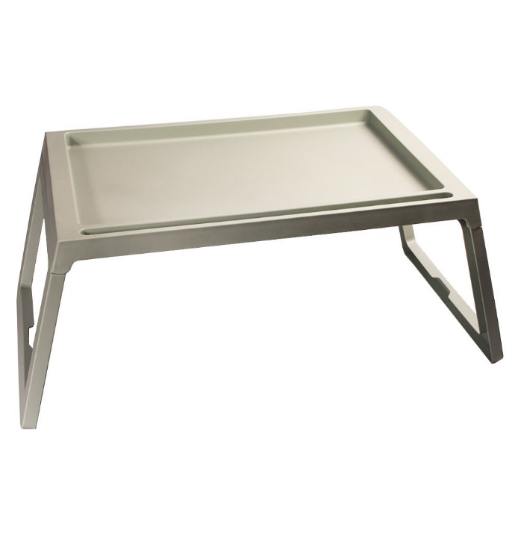
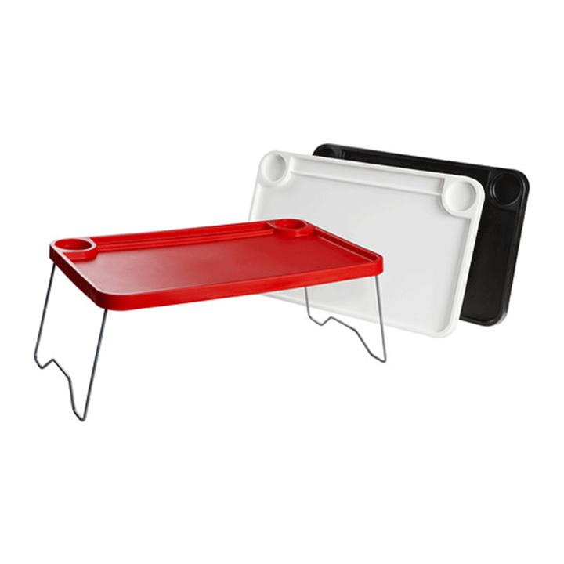
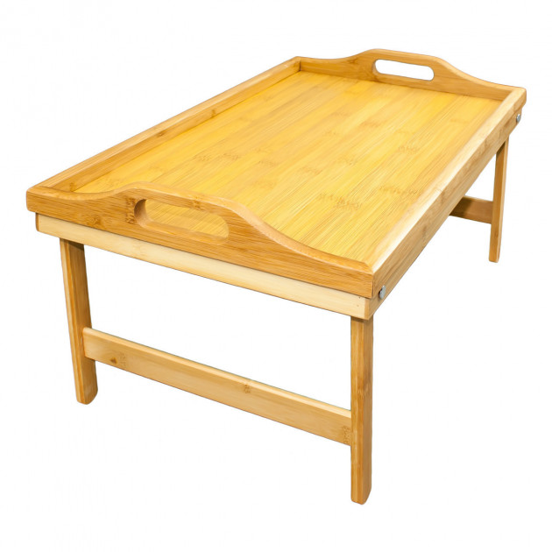
Прийом їжі в ліжку в положенні напівсидячи
Якщо пацієнт їстиме в ліжку, то можна використати приліжковий столик чи ліжковий столик. Захистити пацієнта та його постіль, під час прийому їжі, можна захистити клейонкою чи плівкою.
Можна запропонувати пацієнту взяти участь в сервіровці столу ( поставити тарілку, розкласти столові прибори). Так як пацієнт не може утримувати звичайні прибори, то ми адаптуємо накладкою ручки приборів до зручного захвату .

Slide 12
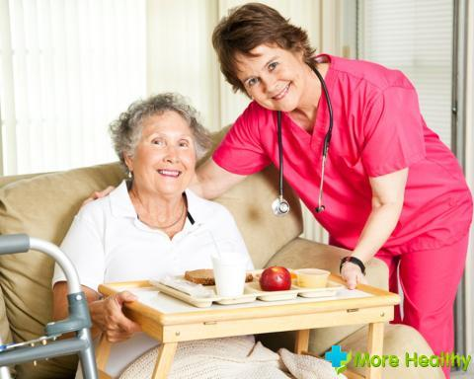
Надавши правильне та безпечне положення пацієнту, в ліжку розташовуємо ліжковий столик та ставимо на нього порожню тарілку, чашку та столові прибори. Якщо посуд ковзає, на столик кладемо серветку.
Після цього необхідно оцінити можливість пацієнта в такій позі та при наявності столика, взяти їжу руками та столові прибори.
Якщо пацієнт може приймати їжу лише певної консистенції, ерготерапевт перевіряє можливості пацієнта за допомогою взаємодії лише з такою, безпечною їжею.

Slide 13
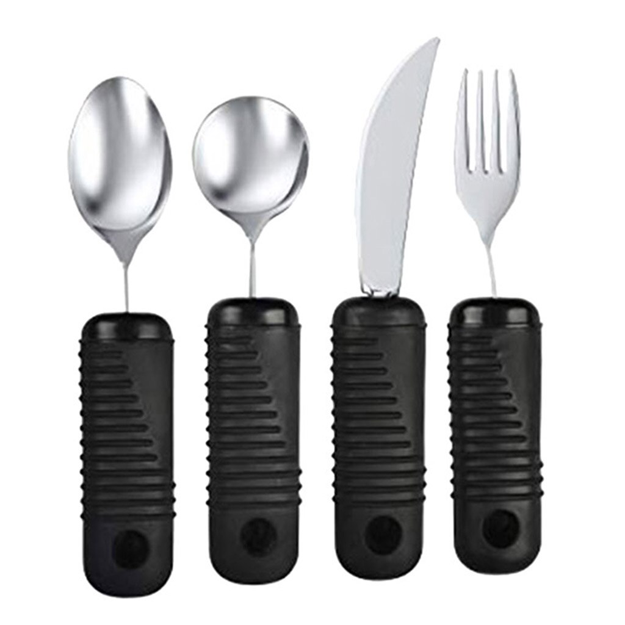
Потрібно враховувати, що густу та в‘язку їжу краще їсти ложкою, бо так вона не витікає при нерівному триманні.
При ризику пошкодити обличчя металевою виделкою, її можна замінити на пластмасову.
Корисно буде використати дзеркало так, щоб пацієнт бачив у дзеркалі свої руки та предмети, але не бачив лице, щоб його відображення не відволікало пацієнта від процесу прийому їжі.
Після перевірки буде зрозуміло чи потрібно далі адаптувати середовище.

Slide 14
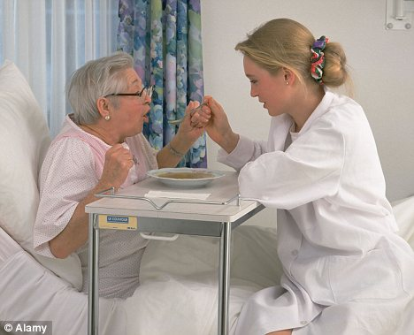
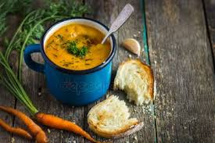
Можливо, доведеться змінити сценарій задачі.
Наприклад, пити суп з кружки, брати тверду їжу руками, розділити стандартну порцію на додаткові порції, розділити їжу за текстурою та фактурою ( не змішувати тверде, рідке, еластичне), зробити їжу гомогенною і т.д.
Пацієнт може їсти с частковою допомогою. Наприклад, пацієнт може приймати їжу ложкою ( бере кружку) та доглядач підтримує руку з предметом (чи предмет) в правильному положенні, при цьому пацієнт може сам регулювати швидкість та спрямування руху руки з предметом.

Slide 15
Щоб допомога такого роду була коректною та затребуваною пацієнтом, всі етапи допомоги обговорюються з ним завчасно.
Пацієнт обирає сигнали, які він буде подавати для початку та завершення допомоги, яким сигналом він зупинить помічника, якщо стане некомфортно.

Slide 16
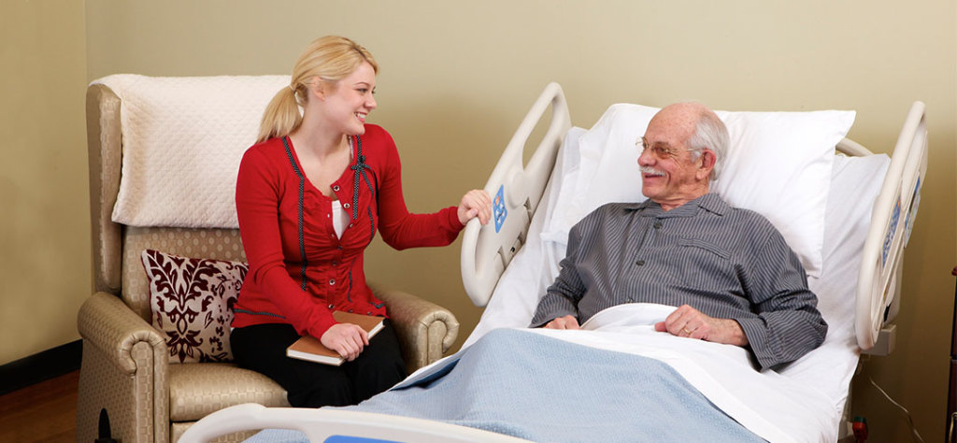
Також допомогу чужими руками потрібно завчано відпрацювати, щоб при самому прийомі їжі пацієнт не поєднував навчання та їжу, стрес від навчання буде погіршувати апетит та виконання задачі.
Описані вище домовленості застосовують не лише при відновленні активності прийому їжі, а і при відновленні будь-якої активності, де є взаємодія з помічником.

Slide 17
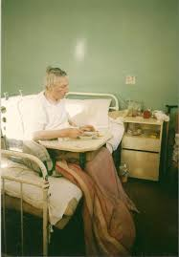
Положення сидячи в ліжку зі спущеними ногами
Якщо пацієнт може безпечно сидіти в ліжку, звісивши ноги більш ніж на 20 хвилин, то краще приймати їжу, сидячи за приліжковим столиком чи звичайним столом.
Для більшої стійкості під спину пацієнта встановлюють розкладну спинку чи кілька подушок, бо неможливо докладати сили, щоб не впасти та при цьому їсти.
Ноги пацієнта мають впиратися у підлогу, коліна зігнуті під прямим кутом. Це положення дає стабільність та рівновагу. Руки повинні розташовуватись на столі. Важливо, щоб поражена рука не звисала без опори та не ховалась під столик.

Slide 18
Після того, як пацієнт зайняв потрібну позу, з‘ясовуємо яка висота поверхні столику потрібна та чи необхідна підтримка рук, що потрібно адаптувати у оточуючому середовищі та як адаптувати задачу.
Щоб пацієнт не втрачав апетит та не квапився, важливою є комунікація з ним.
Необхідно запитувати чи потрібен пацієнту час, щоб виконати певну дію та робити це тактовно, з повагою.

Slide 19
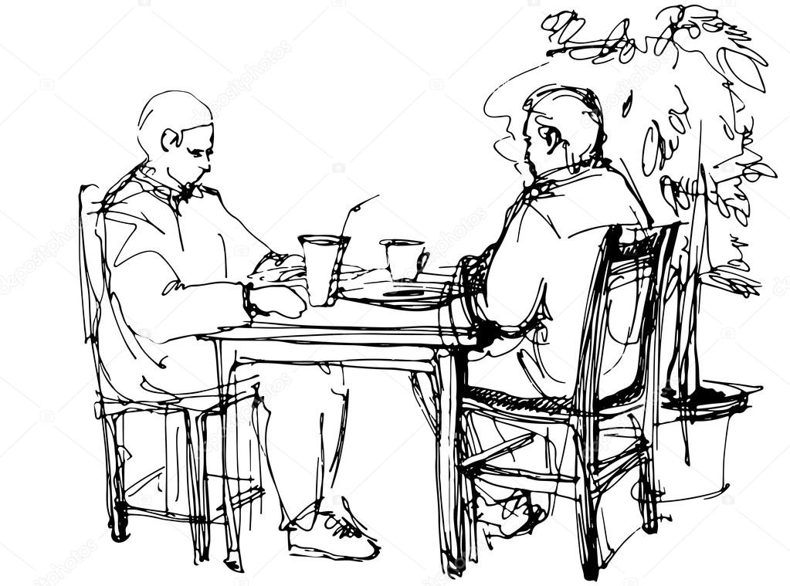
Прийом їжі сидячи в кріслі за столом
Найкращим положенням для прийняття їжі буде поза сидячи в кріслі з високою спинкою та підлокітниками. Поза симетрична – не відбувається завалювання вліво чи вправо. Руки лежать на столі.
При необхідності використовуємо подушки для вирівнювання пози. Якщо пацієнту важко утримувати нахил вперед, під спину можна підкласти плоску подушку чи кілька рушників.

Slide 20
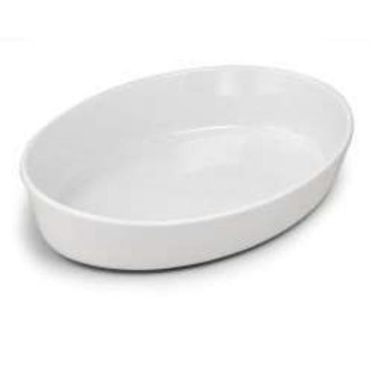
Також потрібна стійка опора для ніг, які зігнуті під кутом 90 градусів.
Якщо посуд ковзає, підкласти під нього серветку.
Можна використовувати спеціальну тарілку з бортиком високим чи силіконовий борт-накладку, щоб їжа не вивалювалася з тарілки, особливо при треморі у пацієнта.

Slide 21
Висновки
Поза повинна бути безпечною, зручною для прийому їжі.
Стіл, тарілка та столові прибори допоможуть сформувати навичку прийому їжі.
Потрібна комфортна атмосфера.
Треба дати час пацієнту на внутрішню та зовнішню підготовку до прийому їжі.
Не варто підганяти та квапити пацієнта.
У процесі приймання їжі пацієнтом, якщо не можна вийти, треба мовчати.

Slide 22
Дякую за увагу!

